Slide 1
离散数学
浙江工业大学计算机学院
浙江工业大学软件学院

Slide 2
集合论是德国数学家康托(GeorgCantor)于1871年创立的。19世纪90年代后逐渐为数学家们采用,成为分析数学、代数和几何的有力工具。
现在,集合论已成为内容充实且实用广泛的一门学科。但是,随着集合论的发展,它与数学哲学密切联系并引发了深入的讨论,在1902年英国数学哲学家罗素(Russell)提出了“罗素悖论”,使得集合的发展一度陷入危机。
1908年法国数学家策墨罗(Zermelo)和弗伦克尔(Fraenkel)合作提出了一套公理,从而使数学哲学中产生一些矛盾基本得到了统一,在此基础上形成了公理化集合论和抽象集合论。

Slide 3
集合论在近代数学中占据重要地位,正在影响着整个数学。大数学家希尔伯特(Hilbert)曾经说过：“集合论创立了数学上最广泛,最有力的一个部门,一个没有人能把我们赶出去的天堂。”
而今,集合论是整个数学的基础,在计算机科学中具有十分广泛的应用,成为计算机科学工作者必不可少的基础知识。计算机科学领域中的大多数基本概念和理论,几乎均采用集合论的有关术语来描述和论证。

Slide 4


Slide 5
离 散 数 学
浙江工业大学计算机学院
浙江工业大学软件学院

Slide 6
3.1集合的概念和表示
集合是数学中最基本的概念之一,如同几何中的“点”、“线”等概念一样,不可精确定义。
简单的说来,集合可以描述为：把一些具有共同性质的事物汇集到一起组成的一个整体。
“高二(1)班的学生”是一集合,
硬币的“正面、反面”也构成一集合,
“学校车棚内的车辆”,
“满足方程x²+y²≤5²的全部的点”,
“26个英文字母构成的集合”等等都是集合。

Slide 7
我们一般用大写字母A,B,X,Y,···表示集合。组成集合的对象称为集合的元素或成员,将用小写字母a,b,x,y···表示。a是A的元素或a属于A,记作a∈A；a不属于A或a不是A的元素,记作a∉A。

Slide 8
表示一个特定集合,基本上有两种方法：
一是枚举法,在可能时列出它的元素,元素之间用逗号分开,再用括号括起来。如
A={a,e,i,o,u}(1)
表明集合A是由字母a,e,I,o和u为元素构成的。

Slide 9
二是谓词表示法,用谓词公式来确定集合。即个体域中能使谓词公式为真的那些元素,确定了一个集合,因为这些元素都具有某种特殊性质。若P(x)含有一个自由变元的谓词公式,则{x|P(x)}定义了集合S,并可表为
S={x|P(x)}
由此可见,P(c)为真当且仅当c∈S。从而有
x∈S⇔x∈P(x)

Slide 10
例如,(1)可表为
A={x|x是英文字母表中元音字母}

Slide 11
应该指出的是：①集合并不决定于它的元素展示方法。集合的元素被重复或重新排列,集合并不改变,即{a,a,e,i,o,u}={a,u,e,o,i}。但有时对重复出现的元素都认为是集合的元素,这种集合称为多重集。即{a,a,e,i,o,u,u}≠{a,e,i,o,u}。本书中集合在不特别指明时,都指前者,即①中的集合。

Slide 12
②集合的元素可以是具体事物,可以是抽象概念,也可以是集体。如,一本书,一支笔,集合{1,2,3}可以组成集合B={一本书,一支笔,{1,2,3}}。特别地,以集合为元素的集合称为集合族或集合类如A={{1,2,3},{8,9,6}}。
③集合中元素之间可以有关联,也可以彼此毫无关系。

Slide 13
外延公理
集合的元素一旦给定,这一集合便完全确立。这一事实被形式地叙述为外延公理。
外延公理：两集合A和B相等,当且仅当它们有相同的元素。
若A与B相等,记为A=B；否则,记为A≠B。

Slide 14
外延公理可形式表为：
A=B⇔(∀x)(x∈A↔x∈B)
或者
A=B⇔(∀x)(x∈A→x∈B)∧(∀x)(x∈B→x∈A)
顺便指出,在应用外延公理证明集合A与B相等时,只需考察：
对于任意元素x,应有x∈A↔x∈B成立即可。这就是说,证明两集合相等时可按此法行事。

Slide 16
离 散 数 学
浙江工业大学计算机学院
浙江工业大学软件学院

Slide 17
2.子集、全集与空集
子集是描述一个集合与另一个集合之间的关系,其定义如下。
定义3.1.1设A和B是任意两个集合,如果集合A的每个元素,都是集合B中的一个元素,则称A是B的子集,或称A被包含于B中,或者说B包含A,并记为A⊆B。

Slide 18
本定义也可表成
A⊆B⇔(∀x)(x∈A→x∈B)
这表明,要证明A⊆B,只需对任意元素x,有下式
x∈A→x∈B
成立即可。
此外,若集合B不包含集合A,记为A⊆B。
/

Slide 19
定义3.1.3如果一个集合包含了所要讨论的每一个集合,则称该集合为全集,记为E。
(∀x)(x∈E)恒为真
它可形式地表为
E={x|P(x)∨¬P(x)}
其中P(x)为任何谓词公式。

Slide 20
显然,全集E即是第二章中的全总论域。于是,每个元素x都属于全集E,即命题(∀x)(x∈E)为真。由定义易知,对任意集合A,都有A⊆E。
在实际应用中,常常把某个适当大的集合看成全集E。

Slide 21
定义3.1.4没有任何元素的集合,称为空集,记为∅,它可形式地表为：
∅={x|P(x)∧¬P(x)}
其中P(x)为任何谓词公式。
由定义可知,对任何集合A,有∅⊆A。这是因为任意元素x,公式x∈∅→x∈A总是为真。

Slide 22
注意,∅与{∅}是不同的。{∅}是以∅为元素的集合,而∅没有任何元素,能用∅构成集合的无限序列：
    (1)∅,{∅},{{∅}},···
该序列除第一项外,每项均以前一项为元素的集合。

Slide 23
    (2)∅,{∅},{∅,{∅}},···
该序列除第一项外,每项均以前面各项为元素的集合。它即是冯·诺依曼在1924年使用空集∅给出自然数的集合表示：
0:=∅,1:={∅},2:={∅,{∅}},···

Slide 24
定理3.1.1空集是唯一的
定理3.1.2 (ⅰ)对任一集合A,有A⊆A。
(ⅱ)若A⊆B且B⊆C,则A⊆C。

Slide 25
集合的幂集
一个集合的幂集是指该集合所有子集的集合,即是由这些子集所组成的集合族。
定义设A为一集合,A的幂集是一集合族,记为P(A),
P(A)={B|B⊆A}
由定义可知,∅∈P(A),A∈P(A)。

Slide 26
设A={a,b,c},则各子集的编码表示为
∅=S₀₀₀=S_{0，}{a}=S₁₀₀=S₄
{b}=S₀₁₀=S_{2，}{c}=S₀₀₁=S₁
{a,b}=S₁₁₀=S_{6，}{a,c}=S₁₀₁=S₅
{b,c}=S₀₁₁=S_{3，}{a,b,c}=S₁₁₁=S₇

Slide 28
离 散 数 学
浙江工业大学计算机学院
浙江工业大学软件学院

Slide 29
3.2 集合的运算
定义3.2.1设A和B是任意两个集合,
①A和B的并是集合,记为A∪B,
A∪B={x|x∈A∨x∈B}
②A和B的交是集合,记为A∩B,
A∩B={x|x∈A∧x∈B}
③A和B的差,或B关于A的相对补是集合,记为A-B,
A-B={x|x∈A∧x∉B}

Slide 30
定义3.2.2若A和B是集合,且A∩B=∅,则称A和B是不相交的。

Slide 31
定理3.2.1任给集合A,B和C,则：
①A∪B=B∪A
②A∩B=B∩A
③(A∪B)∪C=A∪(B∪C)
④(A∩B)∩C=A∩(B∩C)
该定理表明,集合并和交运算满足交换律和结合律。

Slide 32
定理3.2.2任给集合A、B和C,则
①A∪(B∩C)=(A∪B)∩(A∪C)
②A∩(B∪C)=(A∩B)∪(A∩C)
该定理表明,集合运算并对交、交对并都是可分配的。

Slide 33
定理3.2.3任给集合A,B,C和D,则
①若A⊆B,则A∪B=B,A∩B=A
②若A⊆B和C⊆D,则A∪C⊆B∪D,A∩C⊆B∩D

Slide 34
推论3.2.3①A∪E=E,②A∩E=A
定理3.2.4任给集合A,B和C,则
①A-(B∪C)=(A-B)∩(A-C)
②A-(B∩C)=(A-B)∪(A-C)

Slide 35
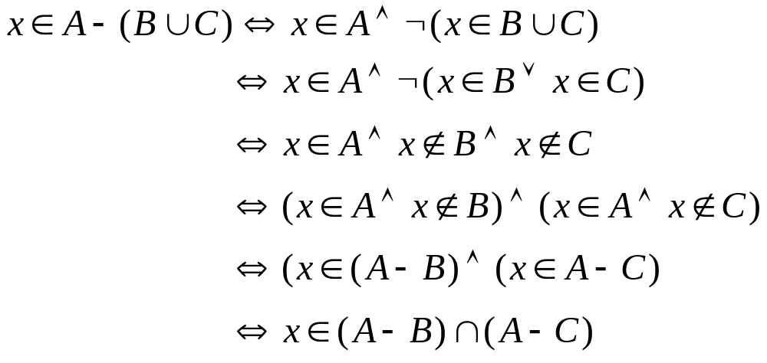
故A-(B∪C)＝(A-B)∩(A-C)。

Slide 36
定义3.2.4集合A的补是集合,记为～A,
～A=E-A={x|x∈E∧x∉A}
={x|x∉A}
定理3.2.5任给集合A,则
①A∪～A=E,
②A∩～A=∅。

Slide 37
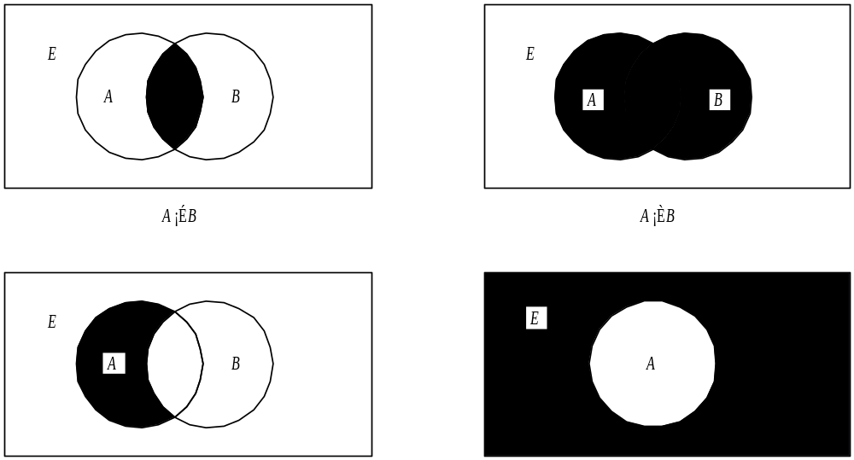
文氏图表示集合

Slide 39
离 散 数 学
浙江工业大学计算机学院
浙江工业大学软件学院

Slide 40
定理3.2.6任给集合A和B,则
B=～A iff A∪B=E且A∩B=∅
该定理表明了①若A的补是B,则B的补是A,即A和B互补。②补的唯一性。
推论3.2.5①～E=∅,②～∅=E
定理3.2.7任给集合A,则～(～A)=A。
该定理表明了,A的补的补是A。

Slide 41
定理3.2.8任给集合A和B,则
①～(A∪B)=～A∩～B,
②～(A∩B)=～A∪～B。
定义3.2.5任给集合A和B,A和B的对称差是集合,记为A⊕B,
A⊕B =(A-B)∪(B-A)
={x|(x∈A∧x∉B)∨(x∈B∧x∉A)}

Slide 42
定理3.2.9任给集合A和B,则
A⊕B=(A∪B)∩(～A∪～B)
=(A∪B)-(A∩B)
推论3.2.9 ①～A⊕～B=A⊕B
②A⊕B=B⊕A
③A⊕A=∅

Slide 43
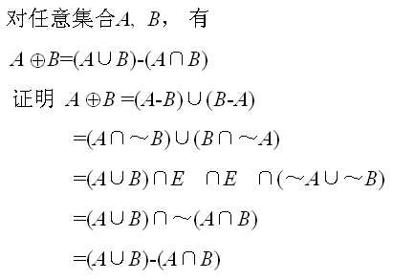

Slide 44
下面列出常用集合定律：
(1)等幂律 A∪A=A A∩A=A
(2)结合律 (A∪B)∪C=A∪(B∪C) (A∩B)∩C=A∩(B∩C)
(3)交换律 A∪B=B∪A A∩B=B∩A
(4)分配律 A∪(B∩C)=(A∪B)∩(A∪C) A∩(B∪C)=(A∩B)∪(A∩C)
(5)幺律 A∪∅=A A∩E=A

Slide 45
(6)零律 A∪E=E A∩∅=∅
(7)补律 A∪～A=E A∩～A=∅
(8)吸收律 A∪(A∩B)=A A∩(A∪B)=A
(9)德·摩根律 ～(A∪B)=～A∩～B ～(A∩B)=～A∪～B
(10)对合律 ～(～A)=A

Slide 46
设E＝{0,1,2,3,…,9,10},A={2,4},B={4,5,6,7},C={0,8,9},D＝{l,2,3,10},则
A∪B＝{2,4,5,6,7},
A∪B∪C∪D＝E
A∩B＝{4},A∩C=∅
A-B={2},B-A={5,6,7},A-C={2,4}
～A={0,l,3,5,6,7,8,9,10},
～B＝{0,l,2,3,8,9}

Slide 48
离 散 数 学
浙江工业大学计算机学院
浙江工业大学软件学院

Slide 49
3.3 集合的笛卡尔积
笛卡尔积与无序积在后面讨论关系和图论时,都有重要应用。
首先引入有序对和无序对的概念。
定义3.3.1两个元素a,b组成二元组,若它们有次序之别,称为二元有序组,或有序对,记为<a,b>,称a为第一分量,b为第二分量；若它们无次序区分,称为二元无序组,或无序对,记为(a,b)。
若a≠b时,<a,b>≠<b,a>。但(a,b)=(b,a)。

Slide 50
定义3.3.2给定两个有序对<x,y>和<u,v>。当且仅当x=u和y=v时,有序对<x,y>和<u,v>相等,亦即
<x,y>=<u,v>iff(x=u)∧(y=v)

Slide 51
可将有序对推广到n元有序组,它的第一分量是(n-1)元有序组,并记为<<x₁,x₂,···,x_{n-1}>,x_{n}>,或记为<x₁,x₂,···,x_{n-1},x_{n}>。类似地定义两个n元有序组相等：
<x₁,x₂,···,x_{n-1},x_{n}>=<y₁,y₂,···,y_{n-1},y_{n}> iff(x₁=y₁)∧(x₂=y₂)∧···∧(x_{n-1}=y_{n-1})∧(x_{n}=y_{n})

Slide 52
定义3.3.3给定集合A和B,若有序对的第一分量是A的元素,第二分量是B的元素,所有这些有序对的集合,称为A和B的笛卡尔积,记为A×B,
A×B={<x,y>|x∈A∧y∈B}

Slide 53
【例】设A={1,2},B={a,b,c},R为实数集,
(1)A×B={<1,a>,<1,b>,<1,c>,<2,a>,<2,b>,<2,c>}
B×A＝{<a,1>,<b,1>,<c,1>,<a,2>,<b,2>,<c,2>}
显然A×B与B×A所含元素的个数相同(A,B是有限集合),但A×B≠B×A。
定理若A,B是有穷集合,则有
|A×B|=|A|·|B|(·为数乘运算)

Slide 54
(3)A²=A×A={<1,1>,<1,2>,<2,1>,<2,2>}
(4)B²=B×B={<a,a>,<a,b>,<a,c>,<b,a>,<b,b>,<b,c>,<c,a>,<c,b>,<c,c>}
(5)R²={<x,y>|x,y是实数},R²为笛卡儿平面。显然R³为三维笛卡儿空间。

Slide 55
定理3.3.1任给集合A,B和C,则
      ①A×(B∪C)=(A×B)∪(A×C)
      ②A×(B∩C)=(A×B)∩(A×C)
      ③(A∪B)×C=(A×C)∪(B×C)
      ④(A∩B)×C=(A×C)∩(B×C)

Slide 56
证明我们仅证明(1),其余完全类似。
(1)对任意x,y,有
<x,y>∈A×(B∪C)
⇔x∈A∧y∈(B∪C)
⇔x∈A∧(y∈B∨y∈C)
⇔(x∈A∧y∈B)∨(x∈A∧y∈C)
⇔(<x,y>∈A×B)∨(<x,y>∈A×C)
⇔<x,y>∈(A×B)∪(A×C)

Slide 57
笛卡尔积的概念可以推广到n个集合A₁,A₂,···,A_{n}的笛卡尔积,它可表成：
A_{i}=(A₁×A₂×···×A_{n-1})×A_{n},n≥2。
用归纳法不难证明,若A_{i}(1≤i≤n)是有穷集合,则|A₁×A₂×···×A_{n}|=|A₁|·|A₂|·…·|A_{n}|。

Slide 59
离 散 数 学
浙江工业大学计算机学院
浙江工业大学软件学院

Slide 60
3.4关系及其表示
二元关系是指集合中两个元素之间的关系。
  定义给定任意集合A和B,若R⊆A×B,则称R为从A到B的二元关系,特别在A=B时,称R为A上的二元关系。
  可见,R是有序对的集合。若<x,y>∈R,则也表为xRy,即<x,y>∈R⇔xRy。

Slide 61
如旅客住店,张、王、李、赵四人,1,2,3号房间,张住1号,李住1号,王住2号,赵住3号。若分别以a,b,c,d表示四人,R表示住宿关系,则有:
集合A＝{a,b,c,d},B={1,2,3,4}
R={<a,1>,<c,1>,<b,2>,<d,3>}。因此我们看到住宿关系R是序偶的集合。

Slide 62

若R=∅,则称R为A到B上空关系；若R=A×B,称R为A到B上全域关系。特别当A=B时,称∅为A上空关系,称R=A×A为A上的全域关系。称R={<x,x>|x∈A}为A上的恒等关系,记为I_{A}。
类似地可定义n元关系。若S⊆A1×A2×…×An,则称S为A1×A2×…×An上的n元关系。特别A1=A2=···=An时,称S为A上的n元关系。

Slide 63
求集合A={1,2,3,4}上的恒等关系、空关系、全关系和小于关系的关系图。
解恒等关系I_{A}={<1,1>,<2,2>,<3,3>,<4,4>}
空关系∅={}
全关系
A×A={<1,1>,<2,2>,<3,3>,<4,4>,<1,2>,<2,1>,<3,1>,<4,1>,<1,3>,<2,3>,<3,2>,<4,2>,<1,4>,<2,4>,<3,4>,<4,3>,}
小于关系
L_{A}={<1,2>,<1,3>,<2,3>,<1,4>,<2,4>,<3,4>}

Slide 64
定义：令R⊆A×B,且
D(R)={x|(∃y)(xRy)}
R(R)={y|(∃x)(xRy)}
F(R)=D(R)∪R(R)
则称D(R)、R(R)和F(R)分别是二元关系R的定义前域、值域和域。
显然D(R)⊆A,R(R)⊆B。

Slide 65
设A={1,2,3,4,5,6},B＝{a,b,c,d},
则R＝{<2,a>,<2,b>,<3,b>,<4c>,<6,c>}
那么：
D(R) =DomR＝{2,3,4,6},
R(R)=RanR={a,b,c}
F(R)=FldR={2,3,4,6,a,b,c}

Slide 66
由于关系是有序对的集合,对它可进行集合运算,其结果也是有序对的集合,即也是某一种二元关系。令R和S是两个二元关系,则R∪S,R∩S,R-S,R⊕S都分别定义了某一种二元关系,并且可表成：
x(R∪S)y⇔xRy∨xSy
x(R∩S)y⇔xRy∧xSy
x(R-S)y⇔xRy∧¬xSy
x(R⊕S)y⇔xRy⊕xSy

Slide 67
设A={1,2,3,4},若R={<x,y>|(x-y)/2是整数,x,y∈A},S={<x,y>|(x-y)/3是正整数,x,y∈A},求R∪S,R∩S,S-R,～R,R⊕S。
解:R={<1,1>,<1,3>,<2,2>,<2,4>,<3,1>,<3,3>,<4,2> , <4,4>}
S={<4,1>}
R∪S={<1,1>,<1,3>,<2,2>,<2,4>,<3,1>, <3,3>,<4,2>,<4,4>,<4,1>}

Slide 68
R∩S=∅
S-R=S={<4,1>}
～R=A×A-R
={<1,2>,<1,4>,<2,1>,<2,3>,<3,2>,<3,4>,<4,1>,<4,3>}
R⊕S=(R∪S)-(R∩S)=R∪S(因为R∩S为∅)
={<1,1>,<1,3>,<2,2>,<2,4>,<3,1>,<3,3>,<4,2>,<4,4>,<4,1>}

Slide 70
离 散 数 学
浙江工业大学计算机学院
浙江工业大学软件学院

Slide 71
2．关系矩阵与关系图
表达从有穷集合到有穷集合的二元关系时,矩阵和有向图都是得力的工具。
定义给集合A={a₁,a₂,···,a_{m}}和B={b₁,b₂,···,b_{n}},且R⊆A×B,若
1 a_{i}Rb_{j}
r_{ij}=
0 否则
则称矩阵M_{R}=(r_{ij})_{m×n}为R的关系矩阵。
{

Slide 72
同理，可以得到A上的二元关系的关系矩阵。
当给定关系R,可求出关系矩阵M_{R}；反之,若给出关系矩阵MR,也能求出关系R。
集合A上的二元关系R可用有向图表示。
具体方法是：用小圆圈“ο”表示A中的元素,小圆圈称为图的结点。把对应于元素ai和aj的结点,分别标记ai和aj。若<ai,aj>∈R,则用弧线段或直线段把ai和aj连接起来,并在弧线或直线上设置一箭头,使之由ai指向aj；若<ai,ai>∈R,则在结点ai上画一条带箭示的自封闭曲线或有向环,称这样的弧线或封闭曲线为弧或有向环。这样得到的有向图<A,R>叫做关系R的图示,简称关系图,记为G_{R}。
集合A到B上的二元关系R也可用有向图表示。

Slide 73
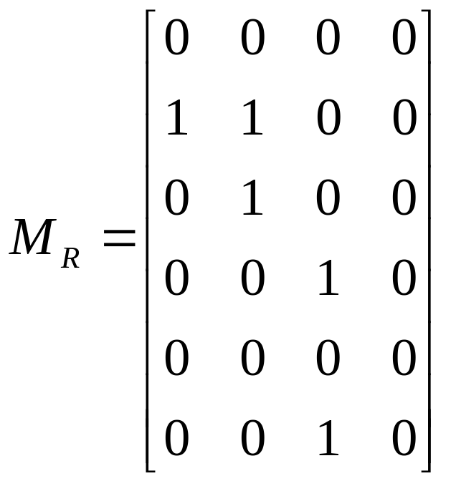
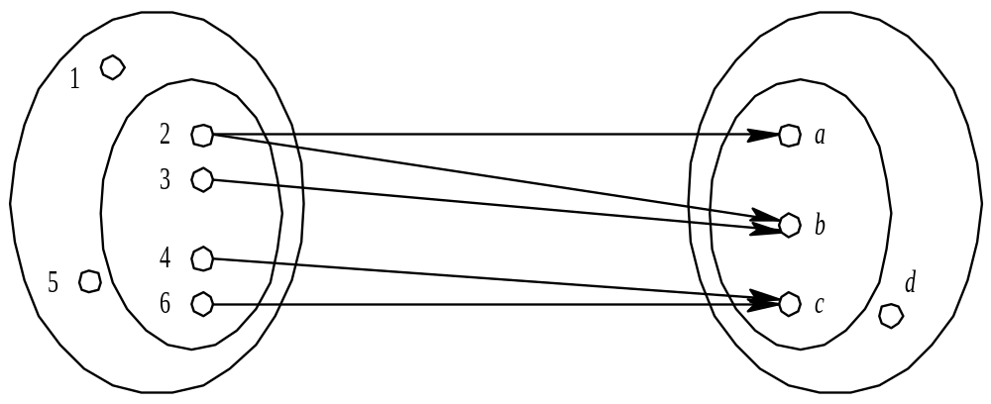
关系矩阵和关系图的例子
集合A={1, 2, 3, 4, 5, 6}，B={a, b, c, d}，A到B上的关系为：R={<2,a>,<2,b>,<3,b>,<4,c>,<6,c>}

Slide 74
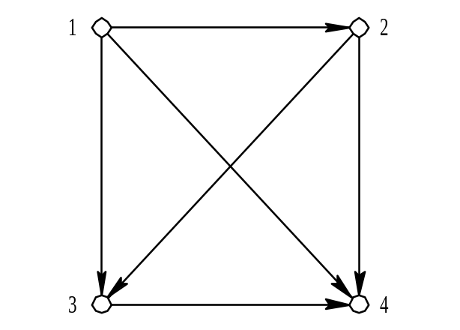
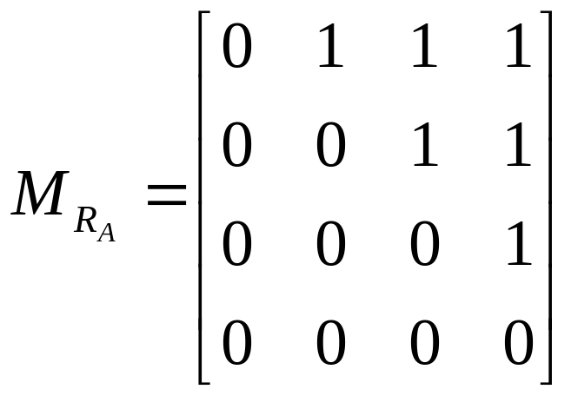
集合A={1, 2, 3, 4} ，A上的二元关系为：R={<1,2>,<1,3>,<1,4>,<2,3>,<2,4>,<3,4>}

Slide 76
离 散 数 学
浙江工业大学计算机学院
浙江工业大学软件学院

Slide 77
3.5 关系的性质
关系的性质是指集合中二元关系的性质,这些性质扮演着重要角色,下面将定义这些性质,并给出它的关系矩阵和关系图的特点。

Slide 78
自反性
定义：设R定义在集合X上的二元关系,如果对于每个x∈X,有xRx,则称为二元关系R是自反的。
R在X上自反⇔(∀x)(x∈X→xRx)
或
R在X上自反⇔(∀x)(x∈X→<x,x>∈R)

Slide 79
反自反性
定义：设R定义在集合X上的二元关系,如果对于每个x∈X,有xRx,则称为二元关系R是反自反的。
R在X上反自反⇔(∀x)(x∈X→xRx)
或
R在X上反自反⇔(∀x)(x∈X→<x,x>∈R)

Slide 80
判断关系是自反或是反自反
不是自反的
也不是反自反的
设A={1,2,3},
R₁={<1,1>,<2,2>}
R₂={<1,1>,<2,2>,<3,3>,<1,2>,<1,3>}
R₃={<1,3>}
是自反的
不是反自反的
不是自反的
是反自反的
注意：任何一个不是自反的关系,未必是反自反的；
反之,任何一个不是反自反的关系,未必是自反的。

Slide 81
R1={<1,1>,<2,2>}
非自反,非反自反
R2={<1,1>,<2,2>,<3,3>,
<1,2>,<1,3>}
自反,非反自反
R3={<1,3>}
非自反,反自反
1
0
0
1
1
1
0
0
1
0
1
0
0
1
0
0
0
0
0
0
0
0
0
1
0
0
0
1
2
3
2
3
3
1
1
2

Slide 82
自反性与反自反性
关系矩阵
自反的：主对角线元素(所有的r_{ii})全是1。
反自反的：主对角线元素全是0。
关系图
自反的：每个结点都有环。
反自反的：每个结点都没有环。

Slide 84
离 散 数 学
浙江工业大学计算机学院
浙江工业大学软件学院

Slide 85
对称性
定义：设R定义在集合X上的二元关系,如果对于每个x,y∈X,每当xRy,就有yRx,则称集合X上关系R是对称的。
R在X上对称⇔(∀x)(∀y)(x∈X∧y∈X∧xRy→yRx)

Slide 86
反对称性
定义：设R定义在集合X上的二元关系,如果对于每个x,y∈X,每当xRy和yRx必有x＝y,则称集合X上关系R是反对称的。
R在X上反对称 ⇔
(∀x)(∀y)(x∈X∧y∈X∧xRy∧yRx→x＝y)

Slide 87
判断关系是对称或是反对称
是对称,但不是反对称
设A={1,2,3},
R₁={<1,1>,<2,3>,<3,2>}
R₂={<1,1>,<3,3>}
R₃={<1,2>,<1,3>}
R₄={<2,2>,<2,3>,<3,2>,<3,1>}
是对称,也是反对称
不是对称,但是反对称
不是对称,也不是反对称

Slide 88
R2={<1,1>,<3,3>}
对称,反对称
R1={<1,1>,<2,3>,<3,2>}
对称,非反对称
1
0
0
1
0
0
1
2
0
0
1
0
0
0
2
3
3
1
0
0
1
0
1
0
0
0
0
0
1
1
1
3
0
0
0
0
1
1
0
0
0
1
2
2
3
1
1
0
R3={<1,2>,<1,3>}
非对称,反对称
R4={<2,2>,<2,3>,<3,2>,<3,1>}
非对称,非反对称

Slide 89
对称与反对称
关系矩阵
对称的：沿主对角线对称。
反对称的：沿主对角对称的元素不能同时为1。
关系图
对称的：两个结点之间若有有向弧,必是成对出现(即一来一回的两个方向的两条弧线)。
反对称的：两个结点之间最多有一条有向弧。

Slide 90
可见,有些关系既是对称的又是反对称的,如相等关系；有些关系是对称的但不是反对称的,如Z中的“绝对值相等”；有些关系是反对称的,但不是对称的,如Z中的≤和<。还有的关系既不是对称的又不是反对称的,例如,
(1)A={a,c,b}中
R={<a,b>,<a,c>,<c,a>}。

Slide 91
(2)R₄＝{<a,b>,<b,a>}是对称的；
R₅＝{<a,c>,<c,a>,<a,b>,<a,a>}不是对称的；
R₆＝{<a,b>,<a,c>}是反对称的。
其实R₅既不是对称的,也不是反对称的。特别有意思的是,存在既对称又反对称的二元关系,例如A上的恒等关系I_{A}。
<

Slide 93
离 散 数 学
浙江工业大学计算机学院
浙江工业大学软件学院

Slide 94
传递关系
令R⊆A×A,对于A中每个x,y,z,若xRy且yRz,则xRz,称R是传递的,即
A上关系R是传递的
⇔(∀x)(∀y)(∀z)(x,y,z∈A∧xRy∧yRz→xRz)
该定义表明了,在表示可传递关系R的有序对集合中,若有有序对<x,y>和<y,z>,则必有有序对<x,z>。

Slide 95
(3)R₇＝{<a,b>,<b,c>,<a,c>,<c,c>}是传递的,但R₇-{<a,c>}便不是传递的了。
应当注意,A上的空关系Φ,R₈＝{<a,b>}等是传递的,因为传递性定义的前提对它们而言均为假。

Slide 96
(4)任何非空集合上的空关系都是反自反、对称、反对称、传递的；其上的相等关系是自反、对称、反对称、传递的；其上的全关系是自反、对称、传递的。
(5)三角形的相似关系、全等关系是自反、对称、传递的。
(6)正整数集合上的整除关系是自反、反对称、传递的；但整数集合上的整除关系只有传递性。

Slide 98
离 散 数 学
浙江工业大学计算机学院
浙江工业大学软件学院

Slide 99
3.6复合关系和逆关系
定义 设R是从A到B的关系,S是从B到C的关系。经过对R和S实行复合(或合成)运算“ο”,得到了一个新的从A到C的关系,记为RοS,也称RοS为关系R和S的复合(或合成)关系；或称RοS为R和S的复合运算。形式地表为：
RοS={<x,z>|(∃y)(y∈B∧xRy∧ySz)}

Slide 100
【例】设R表示父子关系,即<x,y>∈R说明x是y的父亲,RοR就表示祖孙关系。

Slide 101
【例】设A＝{0,1,2,3,4,5},
B＝{2,4,6},C＝{1,3,5},R⊆A×B,S⊆B×C,且
R＝{<1,2>,<2,4>,<3,4>,<5,6>},
S＝{<2,1>,<2,5>,<6,3>}求RοS。
解
RοS＝{<1,1>,<1,5>,<5,3>}⊆A×C

Slide 102
定理 R为A到B的关系,则：
(1)I_{A}∘R=R∘I_{B}=R
若R为A上的关系,则：I_{A}∘R=R∘I_{A}=R
(2)Φ∘R=R∘Φ=Φ

Slide 103
I_{A}∘R=R∘I_{A}=R
证明:任取<x,y>,
<x,y>∈R∘I_{A}⇒∃t(<x,t>∈R∧<t,y>∈I_{A})
⇒∃t(<x,t>∈R∧t=y)
⇒<x,y>∈R,
<x,y>∈R⇒<x,y>∈R∧x,y∈A
⇒<x,y>∈R∧<y,y>∈I_{A}
⇒<x,y>∈R∘I_{A},
所以R∘I_{A}=R
同理可证I_{A}∘R=R

Slide 104
设集合A＝{1,2,3,4,5},R,S均为A上的二元关系,且
R＝{<x,y>|x+y＝4}＝
{<0,4>,<4,0>,<1,3>,<3,1>,<2,2>}
S＝{<x,y>|y-x＝1}＝
{<0,1>,<1,2>,<2,3>,<3,4>}
求SοS,SοR,RοR,SοS,(RοS)οR,Rο(SοR)。

Slide 105
解
RοS＝{<4,l>,<1,4>,<3,2>,<2,3>}
＝{<x,z>|x+z＝5}
SοR＝{<0,3>,<1,2>,<2,1>,<3,0>}
＝{<x,z>|x+z＝3}
RοR＝{<0,0>,<4,4>,<1,1>,<3,3>,<2,2>}
＝{<x,z>|x-z＝0}

Slide 106
SοS＝{<0,2>,<1,3>,<2,4>}
＝{<x,z>|z-x＝2}
(RοS)οR＝{<4,3>,<1,0>,<3,2>,<2,1>}
Rο(SοR)＝{<4,3>,<3,2>,<2,1>,<1,0>}
从上例已可看出,一般地RοS≠SοR,但是有(RοS)οR=Rο(SοR)。

Slide 108
离 散 数 学
浙江工业大学计算机学院
浙江工业大学软件学院

Slide 109
A={1,2,3},B={1,4,5},R为A上的关系,S是A到B的关系。
R={<1,2>,<1,3>,<2,1>,<3,3>}
S={<2,4>,<3,1>,<1,5>}
求R∘S
1
1
1
1
1
2
2
4
2
4
3
5
3
5
R
3
S
R∘S
R∘S={<1,1>,<1,4>,<2,5>,<3,1>}

Slide 110
R={<1,2>,<1,3>,<2,1>,<3,3>}
S={<2,4>,<3,1>,<1,5>}
011
100
001
001
010
100
110
001
100
∘
=
M_{R}
M_{S}
M_{R∘S}
R∘S={<1,1>,<1,4>,<2,5>,<3,1>}

Slide 111
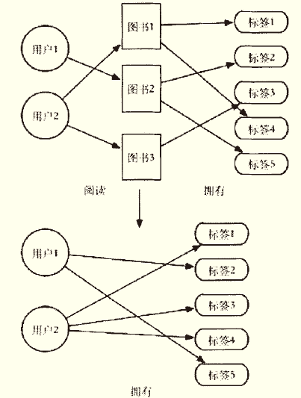
复合关系的实例

Slide 112
定理 若R⊆A×B,S⊆B×C,T⊆C×D,则
(RοS)οT=Rο(SοT)
复合运算是可结合的,但不是可交换的。

Slide 113
  定义设R是集合A上的二元关系,n∈N,R的n次幂记为R^{n},定义为：
(1)R⁰=I_{A}
(2)R^{n+1}=R^{n}οR
定理若R⊆A×A,且m,n∈N,则
(1)R^{m}οR^{n}=R^{m+n},
(2)(R^{m})^{n}=R^{mn}。

Slide 115
离 散 数 学
浙江工业大学计算机学院
浙江工业大学软件学院

Slide 116
逆关系
定义 设R是从A到B的二元关系,由关系R得到一个新的从B到A的关系记为R⁻¹(或R^{c}),称R⁻¹为R的逆运算,亦称R⁻¹为R的逆关系。形式地表为
R⁻¹={<y,x>|<x,y>∈R}
或者xRy⇔yR⁻¹x

Slide 117
集合A={1, 2, 3, 4, 5, 6}，B={a, b, c, d}，
A到B上的关系为：R={<2,a>,<2,b>,<3,b>,<4,c>,<6,c>}
逆关系R⁻¹ ={<a,2>,<b,2>,<b,3>,<c,4>,<c,6>}

Slide 118
关系运算的性质
定理 设F,G,H是任意的关系,则有
(1)(F⁻¹)⁻¹=F,
(2)domF⁻¹=ranF,ranF⁻¹=domF,
(3)(F∘G)∘H=F∘(G∘H),
(4)(F∘G)⁻¹=G⁻¹∘F⁻¹。

Slide 119
(F∘G)⁻¹=G⁻¹∘F⁻¹
证明：<z,x>∈(F∘G)⁻¹
⇔<x,z>∈F∘G
⇔∃y(y∈Y∧<x,y>∈F∧<y,z>∈G)
⇔∃y(y∈Y∧<y,x>∈F⁻¹∧<z,y>∈G⁻¹)
⇔<z,x>∈G⁻¹∘F⁻¹

Slide 120
定理 令R,S⊆A×B,则
①(A×B)⁻¹=B×A
②(R∪S)⁻¹=R⁻¹∪S⁻¹
③(R∩S)⁻¹=R⁻¹∩S⁻¹
④(R-S)⁻¹=R⁻¹-S⁻¹
⑤R⊆S⇒R⁻¹⊆S⁻¹
定理 若R⊆A×A,则R为对称⇔R=R⁻¹。

Slide 121
(R∪S)⁻¹=R⁻¹∪S⁻¹
证明：<x,y>∈(R∪S)⁻¹
⇔<y,x>∈R∪S
⇔<y,x>∈R∨<y,x>∈S
⇔<x,y>∈R⁻¹∨<x,y>∈S⁻¹
⇔<x,y>∈R⁻¹∪S⁻¹

Slide 123
离 散 数 学
浙江工业大学计算机学院
浙江工业大学软件学院

Slide 124
3.7 关系的闭包
设R是A上的二元关系,R的自反(对称,传递)闭包是关系R′,满足：
(1)R′是自反的(对称的,传递的)
(2)R⊆R′
(3)对任何自反的(对称的,传递的)关系R″,如果R⊆R″,R′⊆R″。
记为r(R)(s(R),t(R))。
Notes:
关系的闭包运算是关系上的一元运算,它把给出的关系R扩充成一新关系R′,使R′具有一定的性质,且所进行的扩充又是最“节约”的定义

Slide 125
闭包的性质
定理 若R⊆A×A,则
①R是自反的 iff r(R)=R
②R是对称的 iff s(R)=R
③R是传递的 iff t(R)=R

Slide 126

定理 令R⊆A×A,则
①r(R)=R∪I_{A}
②s(R)=R∪R⁻¹
③t(R)=R∪R²∪R³∪…

Slide 127
通过R的关系矩阵M求r(R),s(R)和t(R)的关系矩阵M_{r},M_{s}和M_{t}。即:
M_{r}=M＋I (I是和M同阶的单位矩阵)
M_{s}=M＋M′ (M′是M的转置矩阵)
M_{t}=M＋M²＋M³＋…。
注意在矩阵相加时对应的元素使用逻辑加。

Slide 128
设A＝{1,2,3}, R₁={<1,2>,<2,1>,<1,3>,<1,1>}, R₂={<1,2>,<2,1>}, R₃={<1,2>},求它们的闭包。
解r(R₁)=I_{A}∪R₁
={<1,1>,<2,2>,<3,3>,<1,2>,<2,1>,<1,3>}
s(R₁)=R₁∪R₁⁻¹
={<1,2>,<2,1>,<1,3>,<3,1>,<1,1>}
t(R₁)={<1,2>,<2,1>,<1,1>,<2,2>,<1,3>,<2,3>}

Slide 129
R₂={<1,2>,<2,1>},
r(R₂)=I_{A}∪R₂={<1,1>,<2,2>,<3,3>,<1,2>,<2,1>}
s(R₂)=R₂∪R₂⁻¹={<1,2>,<2,1>}=R₂
t(R₂)={<1,2>,<2,1>,<1,1>,<2,2>}
R₃={<1,2>}
r(R₃)=I_{A}∪R₃={<1,2>,<1,1>,<2,2>,<3,3>}
s(R₃)=R₃∪R₃⁻¹={<1,2>,<2,1>}
t(R₃)={<1,2>}=R₃

Slide 131
离 散 数 学
浙江工业大学计算机学院
浙江工业大学软件学院

Slide 132
从以上讨论可以看出,传递闭包的求取是很复杂的。但是,当集合A为有限集时,A上二元关系的传递闭包的求取便可大大简化。
推论：A为非空有限集合,|A|=n。R是A上的关系,则存在正整数k≤n,使得
t(R)=R⁺=R∪R²∪…∪R^{k}

Slide 133
设A={1,2,3,4},R={<1,1>,<1,2>,<2,3>,<3,4>,<4,2>},则
R²={<1,1>,<1,2>,<1,3>,<2,4>,<3,2>,<4,3>}
R³={<1,1>,<1,2>,<1,3>,<1,4>,<2,2>,<3,3>,<4,4>}
R⁴={<1,1>,<1,2>,<1,3>,<1,4>,<2,3>,<3,4>,<4,2>}
因此R⁺=R∪R²∪R³∪R⁴
={<1,1>,<1,2>,<1,3>,<1,4>,<2,2>,<2,3>,<2,4>,<3,2>,<3,3>,<3,4>,<4,2>,<4,3>,<4,4>}

Slide 134

定理 若R⊆A×A,|A|=n,则t(R)=
定理 若R⊆A×A,则
      ①rs(R)=sr(R)
      ②rt(R)=tr(R)
      ③st(R)⊆ts(R)

Slide 135
设R为集合A上的任一个二元关系,那么
(1)rs(R)＝sr(R)
证明
(1)sr(R)=s(I_{A}∪R)=I_{A}∪R∪(I_{A}∪R)⁻¹
=I_{A}∪R∪R⁻¹=I_{A}∪s(R)=rs(R)

Slide 136
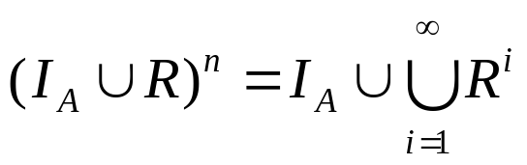
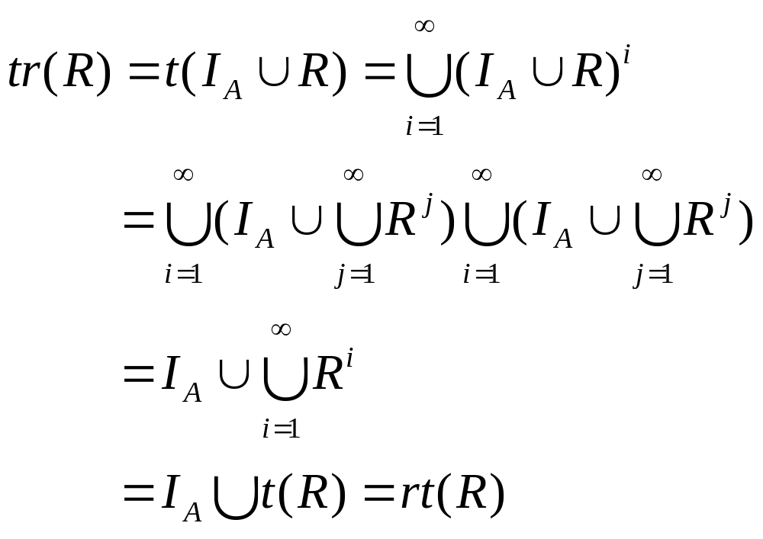
      (2)rt(R)=tr(R)
证明：易证
对一切正整数n均成立,于是

Slide 137

R自反
R对称
R对称
R对称
R传递
R传递
R传递
 | 自反性 | 对称性 | 传递性
r(R) | √ | √ | √
s(R) | √ | √ | ×(反例)
t(R) | √ | √ | √
反例 A={1,2,3}, R={<1,3>}是传递的
s(R)={<1,3>,<3,1>}
显然s(R)不是传递的。
从这里可以看出,如果计算关系R的自反、对称、传递的闭包,为了不失去传递性,传递闭包运算应该放在对称闭包运算的后边,若令tsr(R)表示R的自反、对称、传递闭包,则tsr(R)=t(s(r(R)))
Notes:
(1)若R是自反的,则s(R)与t(R)也是自反的。
(2)若R是对称的,则r(R)与t(R)也是对称的。
(3)若R是传递的,则r(R)是传递的

Slide 139
离 散 数 学
浙江工业大学计算机学院
浙江工业大学软件学院

Slide 140
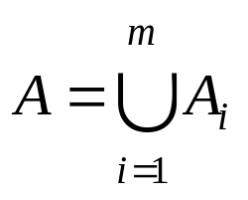
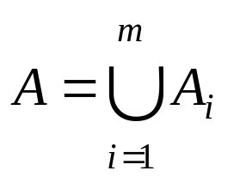
3.8 集合的划分和覆盖
覆盖：给定一个非空集合A和集合簇∏={A₁,A₂,A₃,…,A_{m}},如果
(1)A_{i}⊆A且A_{i}不为∅；(2)
称∏是A的一个覆盖。
划分：给定一个非空集合A和集合簇∏={A₁,A₂,A₃,…,A_{m}},如果
(1)A_{i}⊆A且A_{i}不为∅；(2) (3)A_{i}∩A_{j}=∅
称∏是A的一个划分。

Slide 141
设A＝{0,1,2,3,4},则
π₁={{1,3},{0,2,4}}
π₂={{0,1,3},{2,4}}
π₃={{3},{0,1,2,4}}
π₄={{0,1,2,3,4}}
均为A的划分。

Slide 142
设A={a,b,c,d},判断以下集合是否是A的划分。
A₁={{a,b,c},{d}}
A₂={{a,b},{c},{d}}
A₃={{a},{a,b,c,d}}
A₄={{a,b},{c}}
A₅={Φ,{a,b},{c,d}}
A₆={{a,{a}},{b,c,d}},
注意点：划分不是唯一的
Notes:
则π1和π2是A的划分,其他都不是A的划分.因为π3中的子集{a}和{a,b,c,d}相交,π3的子集之并是{a,b,c}≠A,π5中含有Φ,π6不是A的子集族.

Slide 143
设π₁,π₂为集合的两个划分。称π₁细分π₂,如果π₁的每一划分块都包含于π₂的某个划分块。
π₁细分π₂表示为π₁≤π₂。π₁≤π₂且π₁≠π₂,则表示为π₁＜π₂,读作π₁真细分于π₂。

Slide 144
【例】当A={a,b,c,d}时,π₁={{a,b},{c},{d}}细分π₂={{a,b,c},{d}}, π₃={{a},{b},{c},{d}}细分所有划分。而所有划分均细分π₄={{a,b,c,d}}。并且,π₁真细分π₂,π₃真细分π₁。

Slide 146
离 散 数 学
浙江工业大学计算机学院
浙江工业大学软件学院

Slide 147
3.9 等价关系
本节的目的就是要研究可用于对集合中元素进行分类的一种重要二元关系：等价关系。
定义设R是非空集合A上的二元关系,如果R是自反的、对称的和传递的,则称R为A上的等价关系 。

Slide 148
【例】
(1)人类集合中的"同龄"、"同乡"关系都是等价关系。
(2)三角形集合的相似关系、全等关系都是等价关系。
(3)住校学生的"同寝室关系"是等价关系。
(4)命题公式间的逻辑等价关系是等价关系。
(5)对任意集合A,A上的恒等关系I_{A}和全域关系A×A是等价关系。

Slide 149
【例】设A={1,2,3,4}且R={<1,1>,<1,4>,<4,1>,<4,4>,<2,2>,<2,3>,<3,2>,<3,3>},验证R是T上的等价关系。
1001
0110
0110
1001
1
2
4
3

Slide 150
A={1,2,3,4,5,6,7,8}的关系R,
R={<x,y>|x,y∈A∧x≡y(mod3)},
其中x≡y(mod3)叫做x与y模3相等,验证R为A上的等价关系。
∀x∈A,有x≡x(mod3),
∀x,y∈A,若x≡y(mod3),则有y≡x(mod3),
∀x,y,z∈A,若x≡y(mod3),则有y≡z(mod3),则有x≡z(mod3)。
R={<1,1>,<1,4>,<1,7>,<4,1>,<7,1>,<4,7>,<7,4>,<4,4>,<7,7>,
<2,2>,<2,5>,<5,2>,<5,5>,<2,8>,<8,2>,<5,8>,<8,5>,<8,8>,
<3,3>,<3,6>,<6,3>,<6,6>}
Notes:
即x除以3的余数与y除以3的余数相等。

Slide 152
离 散 数 学
浙江工业大学计算机学院
浙江工业大学软件学院

Slide 153
A={1,2,3,4,5,6,7,8}的关系R,
R={<x,y>|x,y∈A∧x≡y(mod3)},
其中x≡y(mod3)叫做x与y模3相等,验证R为A上的等价关系。
R={<1,1>,<1,4>,<1,7>,<4,1>,<7,1>,<4,7>,<7,4>,<4,4>,<7,7>,
<2,2>,<2,5>,<5,2>,<5,5>,<2,8>,<8,2>,<5,8>,<8,5>,<8,8>,
<3,3>,<3,6>,<6,3>,<6,6>}
Notes:
即x除以3的余数与y除以3的余数相等。

Slide 154
等价类
设R为集合A上的等价关系。对每一a∈A,令A中所有与a等价的元素构成的集合记为[a]_{R},即形式化为
[a]_{R}={x|x∈A∧xRa}
称[a]_{R}为a的关于R所生成的等价类,简称a的等价类,简单地记为[a],a称为[a]_{R}的代表元素。

Slide 155
等价类
R={<1,1>,<1,4>,<1,7>,<4,1>,<7,1>,<4,7>,<7,4>,<4,4>,<7,7>,
<2,2>,<2,5>,<5,2>,<5,5>,<2,8>,<8,2>,<5,8>,<8,5>,<8,8>,
<3,3>,<3,6>,<6,3>,<6,6>}
前面例子中的等价类是：
[1]_{R}=[4]_{R}=[7]_{R}={1,4,7},
[2]_{R}=[5]_{R}=[8]_{R}={2,5,8},
[3]_{R}=[6]_{R}={3,6}。
不难看出,[x]就是与x等价的所有A中元素的集合。

Slide 156
等价关系的性质
设R是非空集合A上的等价关系。
(1)对任意的a∈A,[a]_{R}≠Φ,且[a]_{R}⊆A,[a]_{R}是A的非空子集。
(2)∪{[a]|a∈A}=A(∪S表示集合S中的元素做并运算所构成的集合)。
证明(1)对任意的a∈A,因为R自反,aRa所以恒有a∈[a]_{R}。

Slide 157
(2)先证∪{[a]|a∈A} ⊆ A。任取x,有
x∈∪{[a]|a∈A}⇒∃y(y∈A∧x∈[y])⇒x∈A(因为[y]⊆A)
从而有∪{[a]|a∈A}⊆A。
再证A⊆∪{[a]|a∈A}。任取x,有
x∈A⇒x∈[x]∧x∈A
⇒x∈∪{[a]|a∈A}
所以A⊆∪{[a](a∈A}成立。
因此∪{[a]|a∈A}=A。

Slide 158
设R是集合A上的等价关系,那么,对任意a,b∈A,有aRb当且仅当[a]_{R}=[b]_{R}
证明设aRb。为证[a]_{R}⊆[b]_{R},又设
x∈[a]_{R},那么xRa。
又据aRb及R的传递性,有xRb,从而x∈[b]_{R}。
[a]_{R} ⊆[b]_{R}得证。
同理可证[b]⊆[a]。于是[b]=[a]得证。
反之,设[a]_{R}=[b]_{R}。由于a∈[a]_{R},故a∈[b]_{R},因而aRb。

Slide 159
设R是集合A上的等价关系,那么,对任意a,b∈A,或者[a]_{R}=[b]_{R}或者[a]_{R}∩[b]_{R}=Φ。
证明设[a]_{R}∩[b]_{R}≠Φ,那么有
x∈[a]_{R}∩[b]_{R},从而有xRa,xRb。
据R的对称性又有aRx,xRb。再用R的传递性,得aRb。由定理知[a]_{R}=[b]_{R}。

Slide 160
商集
设R为集合A上的等价关系,那么称A的划分{[a]_{R}|a∈A}为A关于R的商集,记为A/R。
例:设A={1,2,3,4}且
R={<1,1>,<1,2>,<2,1>,<2,2>,<3,4>,<4,3>,<3,3>,<4,4>},计算A/R。
解从该例子中,我们有[1]_{R}={1,2}=[2]_{R},同时[3]_{R}={3,4}=[4]_{R}。
所以A/R={{1,2},{3,4}}。

Slide 161
A={1,2,3,4,5,6,7,8}的关系R,
R={<x,y>|x,y∈A∧x≡y(mod3)},
其中x≡y(mod3)叫做x与y模3相等,验证R为A上的等价关系,则其商集为：
A/R={{3,6},{1,4,7},{2,5,8}}

Slide 163
离 散 数 学
浙江工业大学计算机学院
浙江工业大学软件学院

Slide 164
3.10 相容关系
设R为非空集合A上的关系。如果R是自反的,对称的,则称R为A上的相容关系。
矩阵特点：对角线元素都为1,且矩阵是对称的。
关系图特点：每个结点都有自回路,且每两个相关结点间的弧线都是成对出现的。

Slide 165
相容类
R是A上的相容关系,若C⊆A,若对于C中任意两个元素a₁,a₂,有a₁Ra₂,称C是由相容关系R产生的相容类。
最大相容类
  最大完全多边形的顶点集合就是最大相容类。
  孤立结点。
  不是完全多边形的两个结点的连线。

Slide 166
A是由下列英文单词组成的集合
A={cat, teacher, cold, desk, knife, by}
x₁,x₂,x₃,x₄,x₅,x₆
R={<x,y>|x,y∈A且x与y有相同的字母}
相容类：{x₁,x₂},{x₁,x₂,x₃},{x₂,x₄,x₅},{x₆},
最大相容类：{x₁,x₂,x₃},{x₂,x₄,x₅},

Slide 167
写出以下相容关系的最大相容类
a3
a2
a1
a4
a6
a5
a7
{a1,a2,a4,a6},{a3,a4,a6},{a4,a5},{a7}

Slide 168
完全覆盖
在集合A上给定相容关系R,其最大相容类的集合称为A的完全覆盖,记作Cr(A)
a3
a2
a1
a4
a6
a5
a7
Cr(A)={{a1,a2,a4,a6},{a3,a4,a6},{a4,a5},{a7}}

Slide 170
离 散 数 学
浙江工业大学计算机学院
浙江工业大学软件学院

Slide 171
3.11序关系
偏序关系
  哈斯图画法
全序关系
良序关系

Slide 172
偏序关系
设R是非空集合A上的二元关系,如果R是自反、反对称、传递的,称R为A上的偏序关系,记作≼。
如果集合A上有偏序关系R,则称A为偏序集，用序偶<A,R>表示之。若<x,y>∈R,常记作x≼y。
Notes:
,读作"x小于或等于y",说明x在偏序上排在y的前面或者相同。为简明起见,我们用记号表示一般的偏序关系,从而〈A,≤〉表示一般的偏序集。

Slide 173
判断是否为偏序集
(1)<A,⊆>,(A是集合S的子集为元素所构成的集合)
(2)<R,≤>
(3)<R,≥>

Slide 174
设R为非空集合A上的偏序关系,
(1)x,y∈A,若x≼y或y ≼ x,则称x与y可比。
(2)x,y∈A,若x≼y且x≠y,则称x<y,读作x小于y。(指在偏序中x排在y的前边)。
x<y(或y<x),x=y,x与y不是可比的。
Notes:
例如,实数集合上的小于等于关系是偏序关系且任意两个数均是可比的。
而正整数上的整除关系也是偏序关系,但不是任意两个数都可比,如2与3不可比,因为2不能整除3。

Slide 176
离 散 数 学
浙江工业大学计算机学院
浙江工业大学软件学院

Slide 177
覆盖
设偏序集〈A, ≼ 〉,如果x,y∈A,x≼y,x≠y,且不存在元素z∈A,使得x≼z且z≼y,则称y盖住x。
A上的覆盖关系COVA定义为
COVA={〈x,y〉|x∈A∧y∈A∧y盖住x}

Slide 178
COVP({a,b})={<∅,{a}>,<∅,{b}>,<{a},{a,b}>,<{b},{a,b}>}。对于给定的偏序集<A,≼>,它的覆盖关系是唯一的,所以可用覆盖的性质画出偏序集合图,又称为哈斯图,其作图法为：
(1)以"ο"表示元素;
(2)若x≤y,则y画在x的上层;
(3)若y覆盖x,则连线;
(4)不可比的元素,可画在同一层。

Slide 179
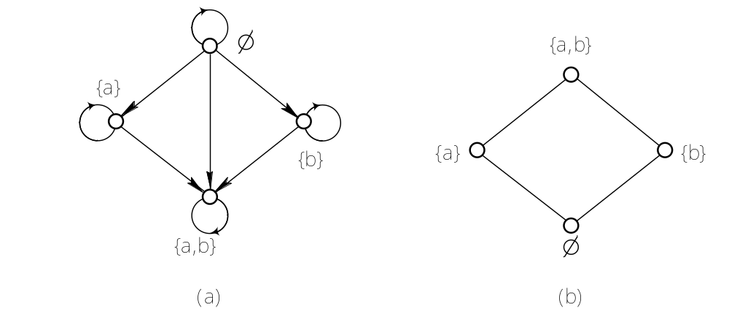
表示集合{a,b}的幂集P({a,b})上的子集包含关系。
COVP({a,b})={<∅,{a}>,<∅,{b}>,<{a},{a,b}>,<{b},{a,b}>}。

Slide 180
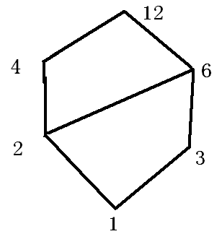
【例】设A是正整数m=12的因子的集合,并设为整除的关系,求COVA。
解COVA={<1,2>,<1,3>,<2,4>,<2,6>,<3,6>,<4,12>,<6,12>}

Slide 181
画出下面几个偏序集的哈斯图：
(1)<S₈,|>,其中S₈表示8的所有因子作元素构成的集合。
(2)<{2,3,6,12,24,36},|>,其中"|"是集合上的数之间的整除关系。
(3)<S₃₀,|>,其中S₃₀表示30的所有因子作元素构成的集合。

Slide 182
解先分别求出其覆盖。
(1)S₈={1,2,4,8}
COV{S₈}={<1,2>,<2,4>,<4,8>}
(2)COV{2,3,6,12,24,36}
={<2,6>,<3,6>,<6,12>,<12,24>,<12,36>}

Slide 183
(3)S₃₀={1,2,3,5,6,10,15,30}
COVS₃₀={<1,2>,<1,3>,<1,5>,<2,6>,<2,10><3,6>,<3,15>,<5,10>,<5,15>,<6,30>,<10,30>,<15,30>}

Slide 184
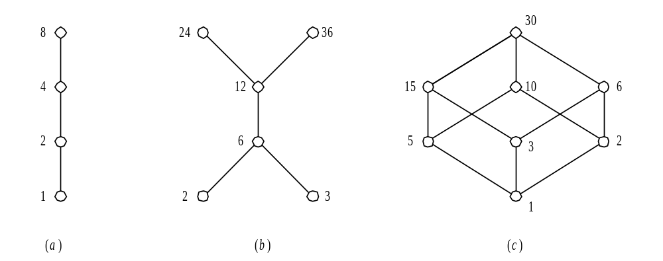

Slide 185
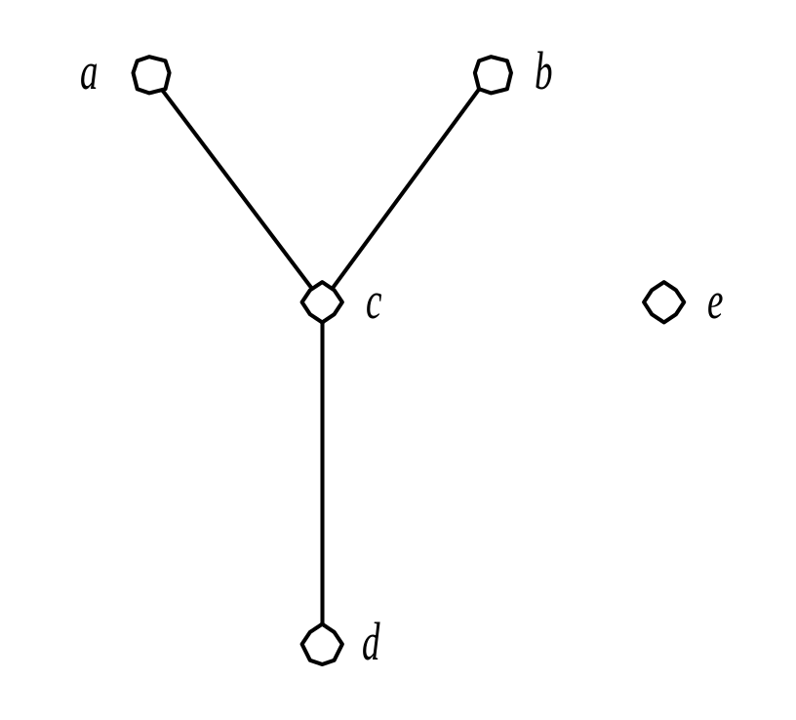
由图所示的哈斯图,写出对应的偏序关系、关系矩阵。

Slide 186
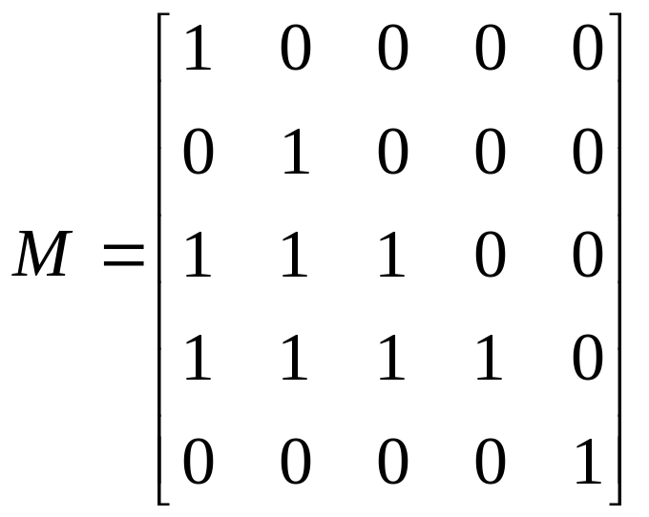
解A={a,b,c,d,e}
偏序关系={<a,a>,<b,b>,<c,c>,<d,d>,<e,e>,<c,a>,<c,b>,<d,e>,<d,a>,<d,b>}

Slide 188
离 散 数 学
浙江工业大学计算机学院
浙江工业大学软件学院

Slide 189
最大最小极大极小元
设<A, ≼ >为偏序集,B⊆A,y∈B.
(1)若∀x(x∈B→y ≼ x)成立,则称y为B的最小元。
(2)若∀x(x∈B→x ≼ y)成立,则称y为B的最大元。
(3)若∃x(x∈B∧x ≼ y→x=y)成立,则称y为B的极小元。
(4)若∃x(x∈B∧y ≼ x→x=y)成立,则称y为B的极大元。

Slide 190
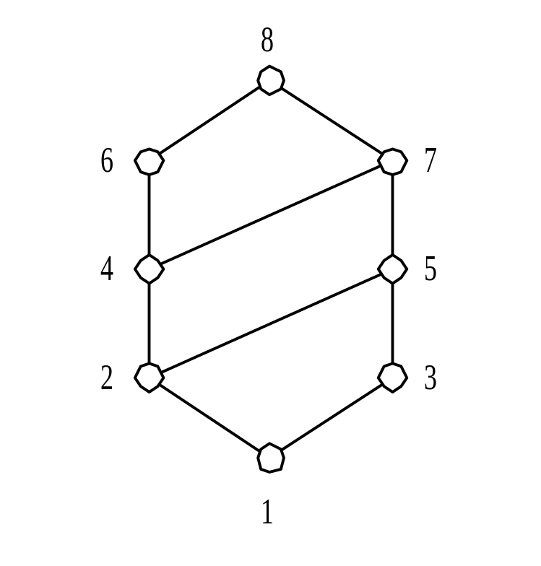
例子
偏序<{1,2,3,4,5,6,7,8}, ≼ >
求最大元、最小元、极大元、极小元。
(1)B={1,2,3,5}
(2)B={2,3,4,5,6,7}
(3)B={4,5,8}
(4)B={4,5}

Slide 191
最小(大)元性质
(1)最小元是B中最小的元素,它与B中其他元素都可比；
(2)不一定存在
(3)存在必唯一

Slide 192
极小(大)元性质
(1)极小元不一定与B中元素都可比,只要没有比它小的元素,它就是极小元。
(2)对于有穷集B,极小元一定存在。
(3)极小元可能有多个.
(4)如果B中只有一个极小元,则它一定是B的最小元。

Slide 193
偏序集<{1,2,3,4,5,6,7,8}, ≼ >,由图所示哈斯图给出。
(3)B={4,5,8}
B的最大元是8,
无最小元。
B的极大元为8,
极小元为4,5。
(4)B={4,5}
B无最大元,
也无最小元。
B的极大元是4,5,
极小元也是4,5。
(1)B={1,2,3,5}
B的最大元为5。
B的极大元为5。
B的最小元为1。
B的极小元也为1。
(2)B={2,3,4,5,6,7}
B无最大元和最小元。
B的极大元是6,7,
极小元是2,3。

Slide 195
离 散 数 学
浙江工业大学计算机学院
浙江工业大学软件学院

Slide 196
上界和下界
设<A, ≼ >为偏序集,B⊆A,y∈A。
(1)若∀x(x∈B→x ≼ y)成立,则称y为B的上界。
(2)若∀x(x∈B→y ≼ x)成立,则称y为B的下界。
(3)令C={y|y为B的上界},则称C的最小元为B的最小上界或上确界。
(4)令D={y|y为B的下界},则称D的最大元为B的最大下界或下确界。

Slide 197
例子
偏序<{1,2,3,4,5,6,7,8}, ≼ >
求上界、下界、最小上界、最大下界。
(1)B={2,3,4,5,6,7}
(2)B={2,4,5,6}

Slide 198
(1)当B={2,3,4,5,6,7}时,
B有上界8,下界1；
最小上界8,最大下界1。
(2)当B={2,4,5,6}时,
B有上界8,下界2,1；
最小上界8,最大下界2。

Slide 199
性质
(1)B的最小元一定是B的下界,同时也是B的最大下界。
(2)B的最大元一定是B的上界,同时也是B的最小上界。
(3)反过来不成立,B的下界可能不是B中的元素,B的上界也可能不是B中的元素
(4)B的上界,下界,最小上界,最大下界都可能不存在。
(5)如果存在,最小上界和最大下界是惟一的。

Slide 200
画出偏序集<{1,2,3,4,5,6,7,8,9},R_{整除}>的哈斯图
画出偏序集<P({a,b,c}),R⊆>的哈斯图

Slide 201
画出偏序集<{1,2,3,4,5,6,7,8,9},R_{整除}>和<P({a,b,c}),R⊆>的哈斯图
{a,b,c}
8
6
9
{a,b}
{a,c}
{b,c}
4
5
7
{b}
2
3
{a}
{c}
1
∅

Slide 203
离 散 数 学
浙江工业大学计算机学院
浙江工业大学软件学院

Slide 204
链和反链
设偏序集<A,≼>,B⊆A。
(1)如果对任意的x,y∈B,x和y都是可比的,则称B为A上的链(chain),B中元素个数称为链的长度。
(2)如果对任意的x,y∈B,x和y都不是可比的,则称B为A上的反链(antichain),B中元素个数称为反链的长度。
我们约定,若A的子集只有单个元素,则这个子集既是链又是反链。

Slide 205
下图中的哈斯图表示一偏序集,说明链及反链。
长度为5的链有{a,c,e,h,m},{a,b,e,i,n}等。
长度为4的链有{b,d,g,m},{c,e,h,k},{c,d,f,j}等。
长度为3的链有{b,e,i},{f,d,c},{n,i,e}等。
长度为2的链有{d,f},{m,h}等。
长度为1的链有{m},{n}等。
长度为4的反链只有{f,g,h,i}和{n,m,k,j }。
长度为3及以下的反链请各位自己寻找。

Slide 206
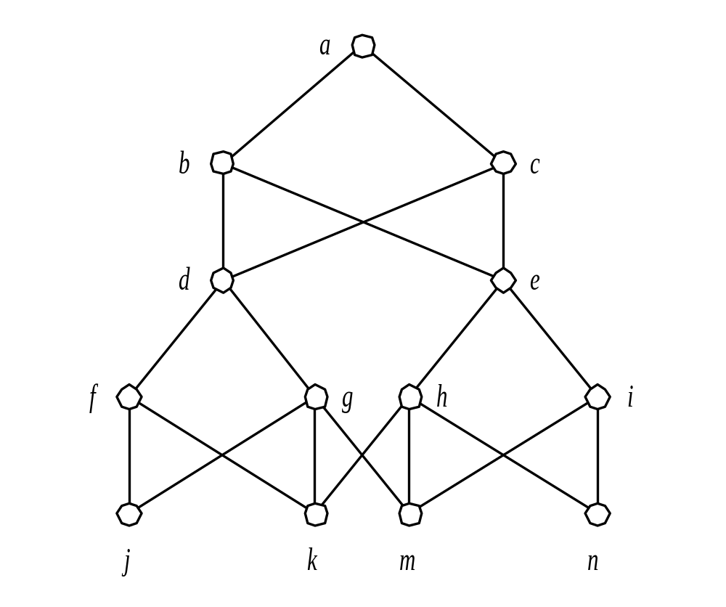

Slide 207
设偏序集<A,≼>,如果A是一个链,则称为A上的全序关系,或称线序关系。
并称<A,≼>为全序集。全序集<A,≼>意味着对任意x,y∈A,或者有x ≼ y或者有y ≼ x成立。
例如,实数集合上的小于等于关系是偏序关系且任意两个数均是可比的,所以也是全序关系。利用偏序关系可对有序集合中元素进行比较或排序。

Slide 208
设<A, ≼ >为偏序集,如果A的任何非空子集都有最小元,则称≼为良序关系,称<A, ≼ >为良序集。
例：设I_{n}={1,2,…}及N={1,2,3,…},对于小于等于关系来说是良序集合,即<I_{n}, ≼ >和<N, ≼ >是良序集合。

Slide 209
定理：一个良序集一定是全序集。
证明设<A,≼>为良序集合,则对任意两个元素x,y∈A可构成子集{x,y},必存在最小元素,这个最小元素不是x就是y,因此一定有x≼y或y≼x。所以<A,≼>为全序集合。

Slide 210
一个有限的全序集一定是良序集。
证明：设A={a₁,a₂,…,a_{n}},令<A, ≼ >是全序集合。
用反证法,假定<A,≼>不是良序集合,则必存在一个非空子集B⊆A,在B中不存在最小元素,由于B是一个有限集合,故一定可以找出两个元素x与y是无关的,由于<A, ≼ >是全序集,x,y∈A,所以x,y必有关系,得出矛盾,故<A, ≼ >必是良序集合。

Slide 211
上述结论对于无限的全序集合不一定成立。
例如,大于0小于1的全部实数,按大小次序关系是一个全序集合,但不是良序集合,因为集合本身就不存在最小元素。
良序定理：任意的集合都是可以良序化的。

Slide 213
离 散 数 学
浙江工业大学计算机学院
浙江工业大学软件学院

